Slide 1
学 習 会
Notes:
2021年1月26日改定

Slide 2
60分学習会モデルの構成
子どもの未来アクションについて
広がる子ども食堂
見ようとしなくては見えない、子どもの貧困
貧困が子どもに与える影響
自分のこととして考えてみる
貧困の連鎖
子どもを守る法律や支援、社会的養護、児童虐待
子どもに寄り添う市民活動
私にできることを考えよう
支え合い、助け合える関係を取り戻す

Slide 3
貧困をはじめとする子どもの問題を
社会の問題としてとらえ
学び、考えることから
共感の輪を広げていく運動です。
1.子どもの未来アクションについて

Slide 4
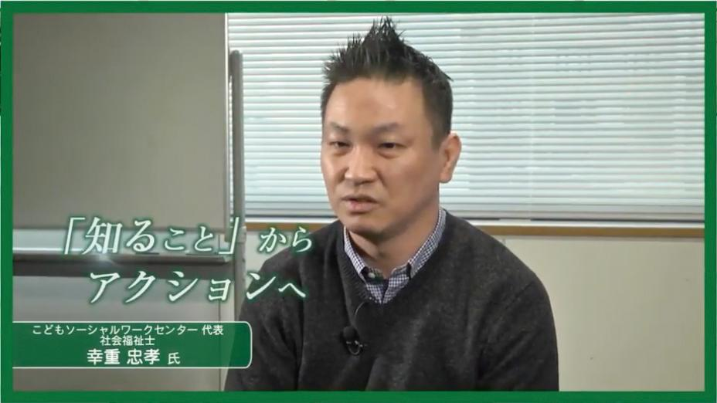
いま、この問題に取り組む必要性
こどもソーシャルワークセンター代表 幸重忠孝氏
1.子どもの未来アクションについて

Slide 5
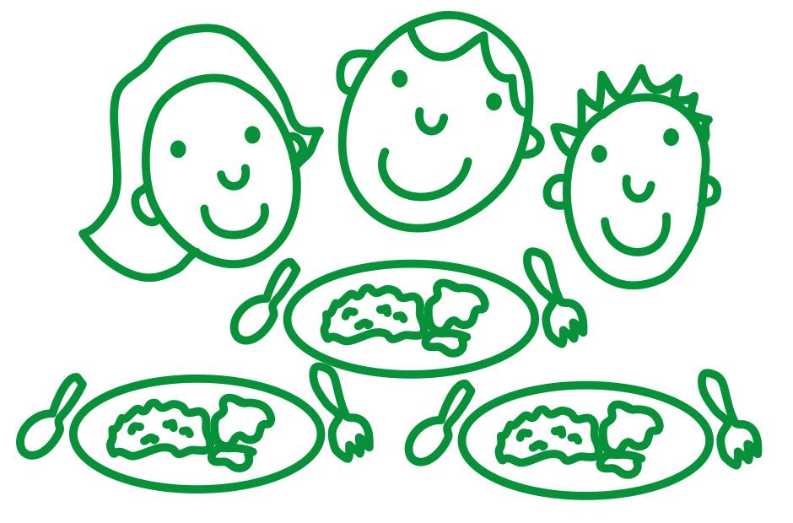
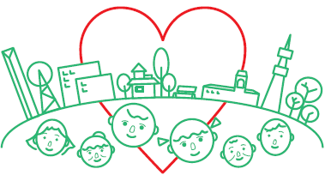
子ども食堂が
全国各地で
急増しています
なぜ？
2. 広がる子ども食堂

Slide 6
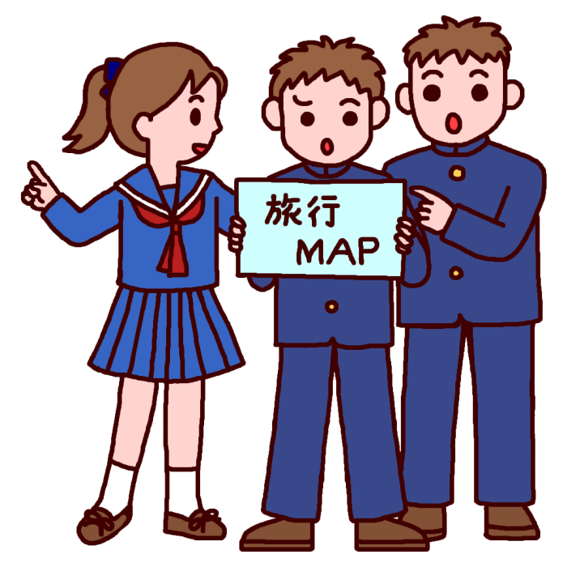
見ようとしなくては
見えない
現代の子どもの貧困
3.見ようとしなくては見えない、子どもの貧困
7人の子どもがいれば、
そのうち1人が、貧困状態です。
……と、いわれても、私の周りには、
そんな子はいないと思うけど……。
相対的貧困
平均的な家庭の子どもなら
あたりまえの環境や体験が
経済的な貧しさから
与えられていない状態

Slide 7
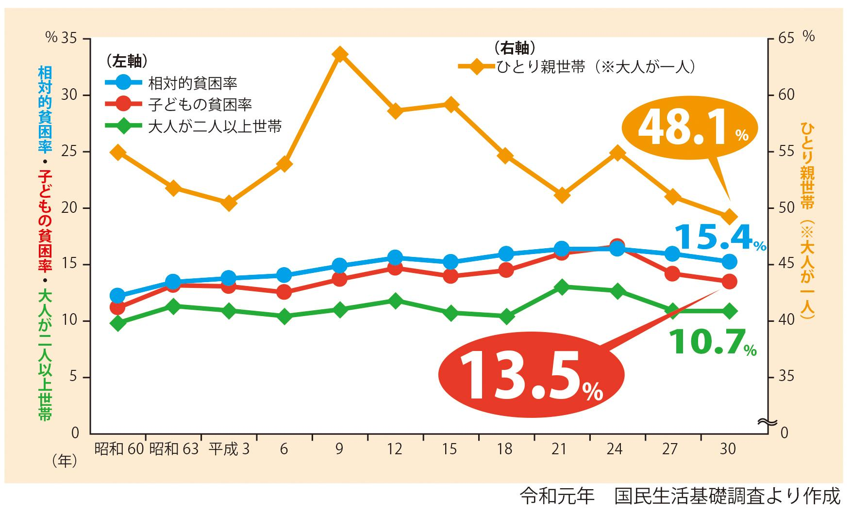
7人に1人が貧困
子どもの貧困率13.5％
4.貧困が子どもに与える影響

Slide 8
話し合ってみましょう
子どもの未来アクション
5.自分のこととして考えてみる
問１
あなたの家で突然、
一家の働き手が
病気で倒れて動けなくなったら、
どんなふうに、
くらしていきますか？

Slide 9
話し合ってみましょう
子どもの未来アクション
5.自分のこととして考えてみる
問２
夏休みに、
家族でのお出かけなど
楽しい体験がなかった子は、
２学期に
どんな思いで
教室にいるのでしょうか？

Slide 10
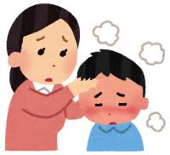
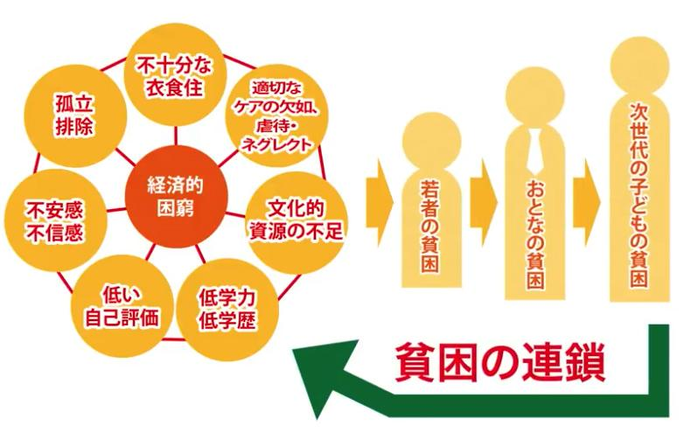
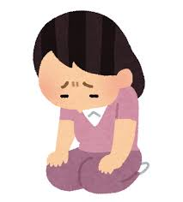
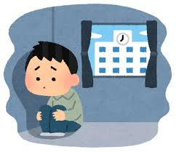
貧困が子どもたちに与える影響
6.貧困の連鎖
■子どもの貧困は「貧困の連鎖」を生み出します
出典:「子どもの貧困ハンドブック」かもがわ出版刊より

Slide 11
友だちは持っている、「欲しいけれど持っていない」もの
6.貧困の連鎖

Slide 12
子どもの貧困
それは
大人の問題
社会の問題
6.貧困の連鎖
子どもは「生まれてくる環境」を選べません
子どもの貧困は「貧困の連鎖」を生み出します
「よりよい社会」を子どもたちに渡すのは、大人の役割です

Slide 13
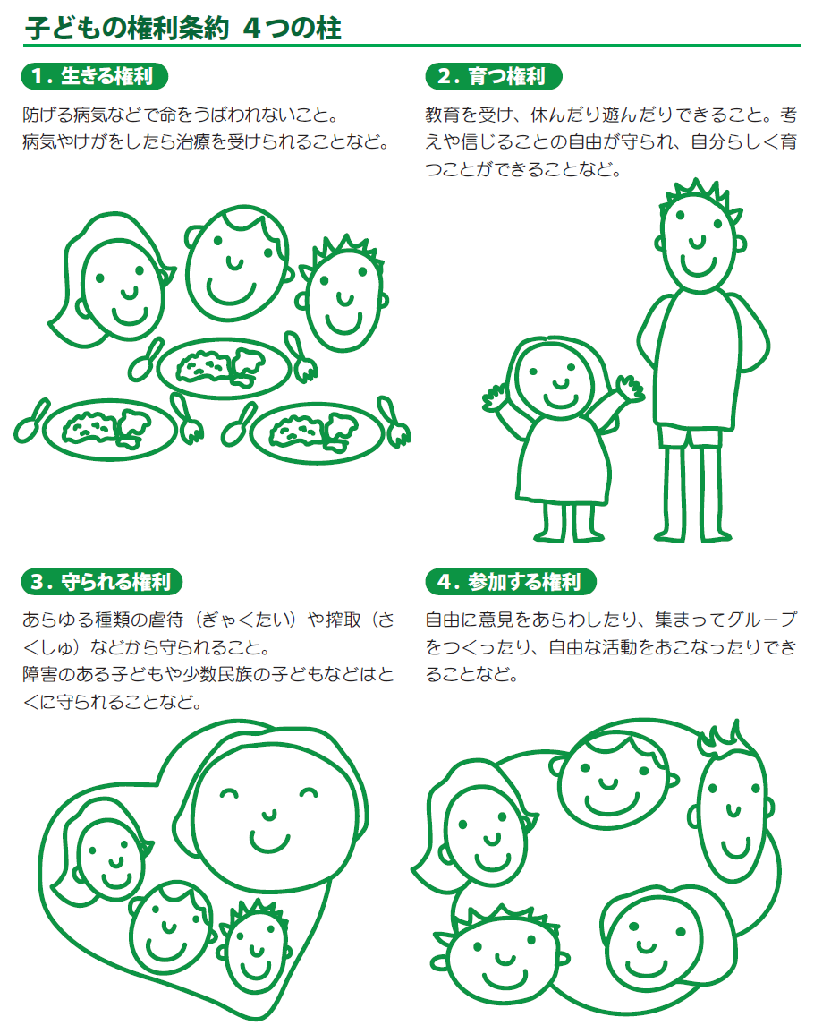
大人が守る
社会が守る
子どもの人権
7.子どもを守る法律や支援、社会的養護、児童虐待
児童福祉法
ユニセフ・イノチェンティ・レポートカード14
子どもの権利条約
子どもの貧困対策に関する大綱
教育
経済
生活
就労

Slide 14
困難を乗り越え、未来をひらく支援
7.子どもを守る法律や支援、社会的養護、児童虐待

Slide 15
45,000人が
社会的養護で
育っています
7.子どもを守る法律や支援、社会的養護、児童虐待
児童養護施設
605カ所
乳児院
140カ所
里 親
ファミリーホーム
母子生活支援施設
226カ所
出展：令和２年10月 厚生労働省子ども家庭局家庭福祉課「社会的養育の推進に向けて」より作成

Slide 16
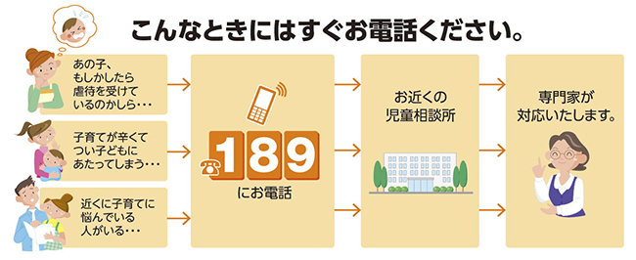
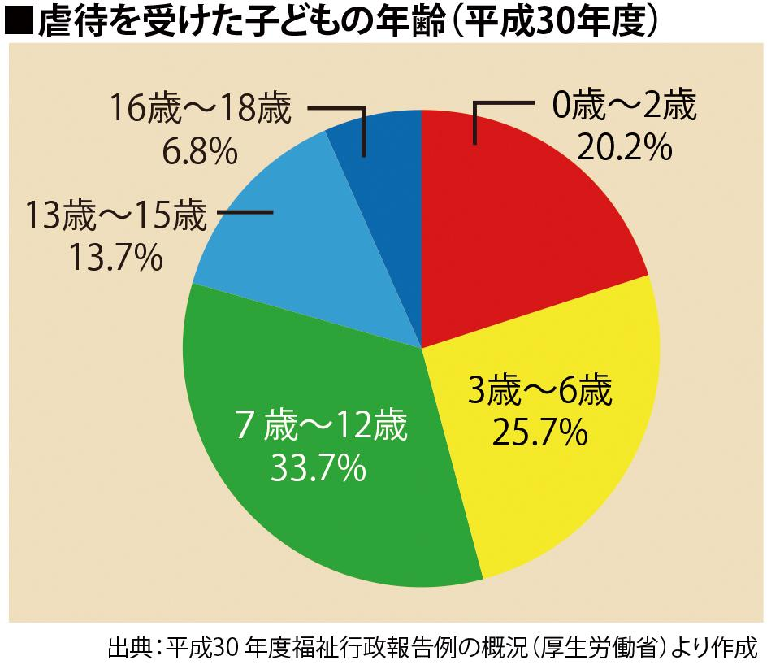
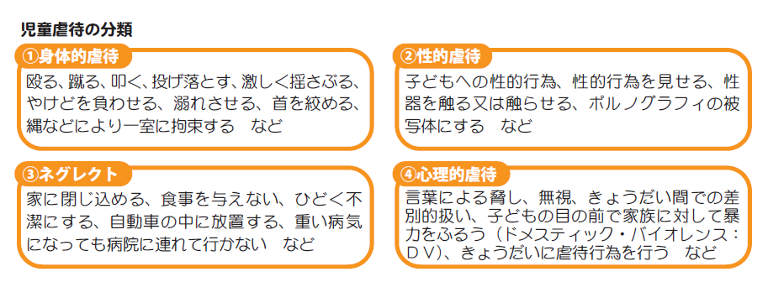
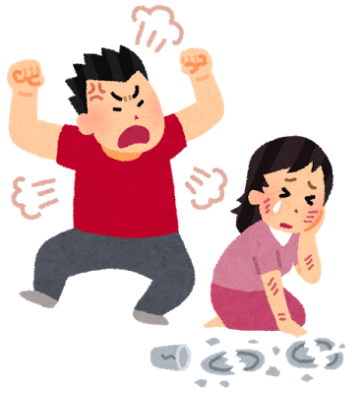
子ども虐待 年間約134,000件
7.子どもを守る法律や支援、社会的養護、児童虐待
面前DVは
心理的虐待
警察からの通告の6割

Slide 17
子どもに寄り添う、市民活動が広がっています
8.子どもに寄り添う市民活動
子ども食堂
フードバンク
学習支援

Slide 18
子どもたちを支援する 子ども食堂
NPO法人豊島子どもWAKUWAKUネットワーク 理事長 栗林知絵子氏
8.子どもに寄り添う市民活動

Slide 19
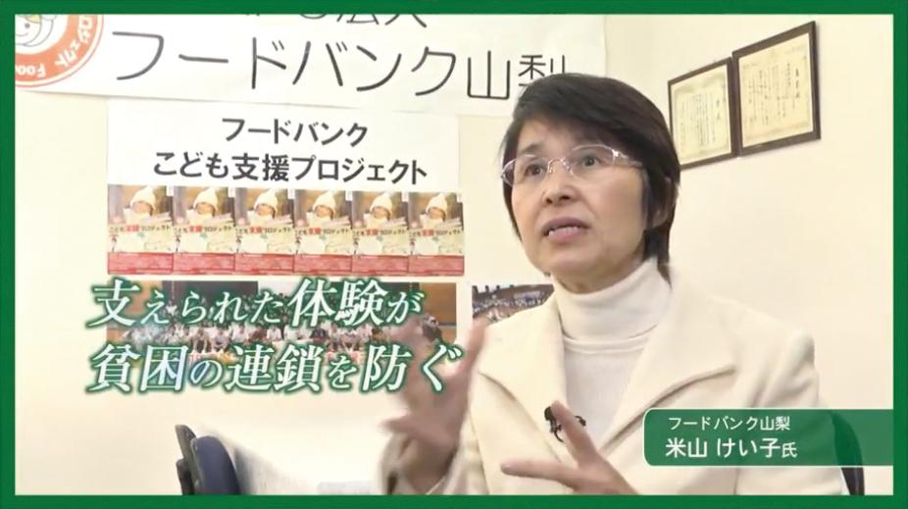
子どもたちを支援する フードバンク
認定NPO法人フードバンク山梨 理事長 米山けい子氏
8.子どもに寄り添う市民活動

Slide 20
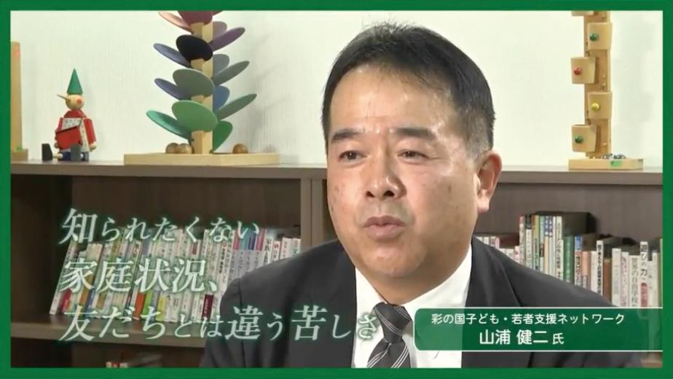
子どもたちを支援する 学習支援
一般社団法人彩の国子ども・若者支援ネットワーク 理事 山浦健二氏
8.子どもに寄り添う市民活動

Slide 21
「わたしの」
9.私にできることを考えよう

Slide 22
関係性
の
貧 困
支え合い
助け合い
10.支え合い、助け合える関係を取り戻す

Slide 23
子どもの貧困を生み出す社会
首都大学東京 人文社会学部 准教授 室田信一氏
10.支え合い、助け合える関係を取り戻す

Slide 24
学 習 会

